Slide 1
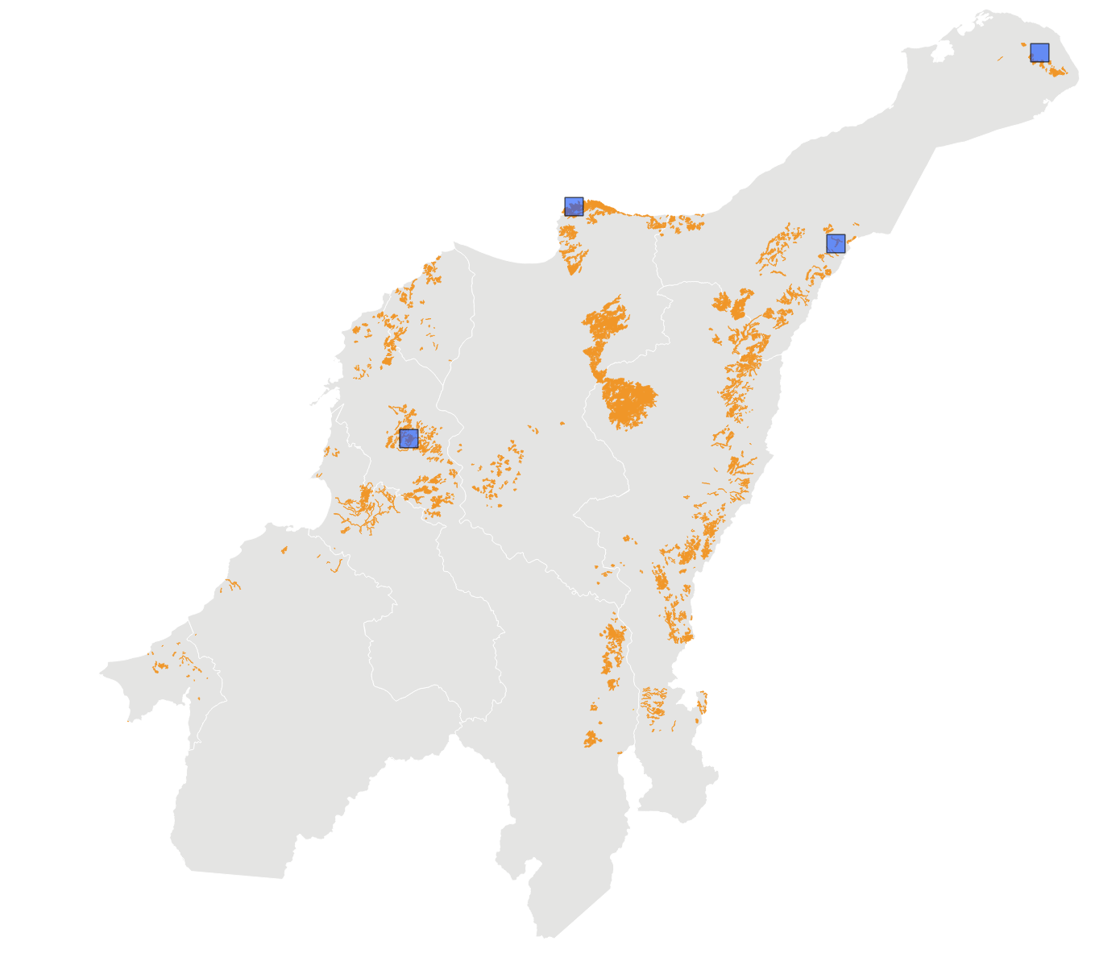
Macuira 50 especies
Tayrona 81 especies
Cuchilla Potrosa 113 especies
Los Colorados 139 especies

